Slide 1
INB400: Visualización Científica
Dr. Matthieu J. Miossec

Slide 2
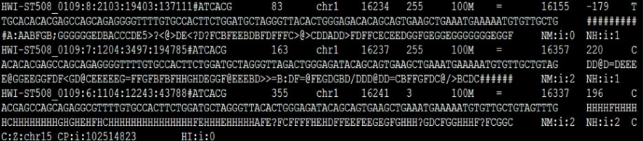
La Semana Antepasada: Visualización con SAM/BAM
El SAM se puede leer directamente pero es difícilmente descifrable. Por otro lado, el BAM no se puede leer directamente.
Usando herramientas como ExomeDepth (uso especifico) o BEDtools (uso general) podemos organizar los datos acerca del tema de cobertura y profundidad de secuenciación.
Notes:
Add your own SUSHI vizualization

Slide 3
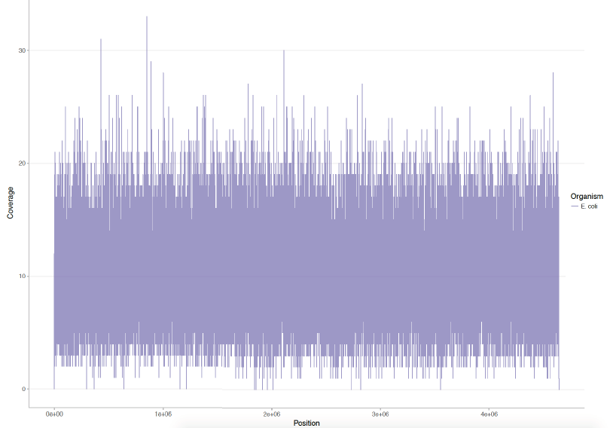
Practica: Cobertura desde un BAM
Para la parte practica, necesitaron usar BEDtools para organizar los datos en un formato que permite representar gráficamente la cobertura de una secuencia del genoma de E. Coli.
Usando Coverage y GenomeCov. (http://bedtools.readthedocs.io/en/latest/content/installation.html)
Ejemplo de resultado con GenomeCov, usando Sushi en R:

Slide 4

Visualizar Variantes Genéticas
5º CLASE – 11 Junio 2018

Slide 5
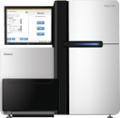
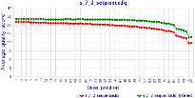

Visualización Retroactiva Para Apoyar el Proceso
Hemos visto visualizaciones apoyando varios niveles del proceso de secuenciación y análisis de datos genómicos.
Alineamiento de secuencias
Como la semana antepasada, vamos a visualizar datos desde el proceso de alineamiento
Sin embargo, este vez sería para apoyar el llamado de variantes y/o la anotación.
Secuencia de referencia
…TGAATAGGCGTACTTCATCCATGCGC…
GAATAGGCTACTTC
Control de calidad (QC)
AGGCCTACTACATC
ACTTCATCCATTCG
reads
CTTCATCAATGCGC
G
C
A
Datos al nivel de la variante
Datos al nivel del Gen
Datos al nivel de la Región
Anotación y Filtración
Secuencia de referencia
A
T
…TGAATAGGCGTACTTCATCCATGCGC…
Proceso de validación
(laboratorio)
A
G
G
AATAGGCGTACTTC
T
C
ATAGGCGTACTTCA
G
A
AGGCCTACTACATC
C
T
C
GCCTACTTCATCCA
CTACTTCAGCCATG
Llamado de variantes/Genotipificación

Slide 6
El Contexto: Descubrimiento de Variantes
Si secuenciamos genomas o exomas, es a menudo para detectar cambios de una o más bases en relación al genoma humano de referencia. Hablamos de variantes:
Esta detección de variantes permite por ejemplo:
Mapear la diversidad alélica humana (recuerdan la pista dbSNP del UCSC Genome Browser).
Incluso, determinar eventos en tiempos evolutivos comparando diversos grupos geográficos ➔ genómica de poblaciones.
Notes:
Single nucletotide variant (SNV), insertion-deletion (indel)

Slide 7
El Contexto: Descubrimiento de Variantes
Si secuenciamos genomas o exomas, es a menudo para detectar cambios de una o más bases en relación al genoma humano de referencia. Hablamos de variantes:
Esta detección de variantes permite por ejemplo:
Detectar variantes que pueden causar o contribuir a enfermedad.
En el caso de una familia con enfermedad Mendeliana, estamos buscando una variante especifica presente en individuos portadores o afectados.
En el caso de cáncer, a través de los variantes, identificamos los genes en que surgen mutaciones resultante o causante del cáncer.

Slide 8

Llamado de Variantes
El alineamiento de secuencias admite alineados imperfectos, con disparidades en relación a una referencia.
Esas disparidades a menudo corresponden a errores, pero también corresponden a las variantes reales que hemos mencionado.
El llamado de variantes es el arte de distinguir errores y variantes reales.
Hay ciertas cosas que el ojo humano todavía puede hacer mejor que la machina.

Slide 9
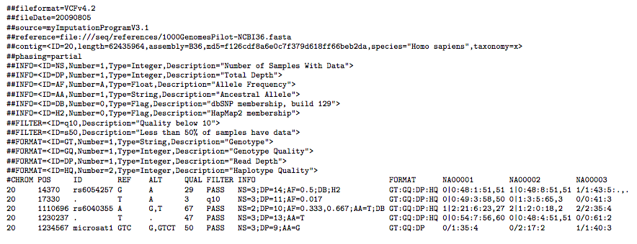
Llamado de Variantes: Variant Call Format File (VCF)
El resultado de la mayoría de los llamadores de variantes es un archivo VCF.
Sin duda el archivo el más legible de todo los archivos que hemos visto! (salvo el BED)
Cada línea representa una posición en el genoma humano donde se encuentra una o más variantes en uno o más individuos.

Slide 10
Formato VCF: Variantes
Cada línea representa un locus [CHROM, POS] dónde se encuentra una(s) variante(s) [ALT].
La certeza del llamado esta proporcionado por un índice [QUAL].

Slide 11
Formato VCF: Genotipos
Las ultimas columnas corresponden al llamado de genotipos de cada genoma incluido en un estudio.
Otra información especifica a cada a las individuo esta incluido también.

Slide 12
Encontrar Variantes de Interés
El numero de variantes que cada genoma o exoma tiene es enorme!
En promedio, 1 variante para cada 1000 bases.
Para un exoma, todavía significa más de 30000 variantes (rec. un exoma humano corresponde a ~38 Mbps).
Necesitamos estrategias para reducir el numero de variantes a una pequeña lista manejable que contiene la o las variantes de interés!
Un VCF contiene información que permite filtrar (ej. genotipo, certeza de llamado, presencia/ausencia en individuos…) pero a menudo no es suficiente.
Necesitamos anotar nuestro archivo para mejor filtrar.
Notes:
Wannovar

Slide 13

wAnnovar
Existe alto numero de recursos para la anotación de variantes, dispersados a través diferentes servicios. Juntarlos puede ser un trabajo fastidioso.
Por suerte, de la misma manera que el UCSC Genome Browser concentra información de diferente servicios en una pantalla, existen agregadores de anotación, como Annovar.
Annovar tiene un servicio en línea con wAnnovar.
Una vez anotado nuestro archivo, podemos proceder con filtración de variantes según atributos deseables.
El llamado de variantes ahora tiene ciertas debilidades.
Mientras tiempo que se corrige, el ojo humano es buena herramienta!
¡Bueno! ¡Tenemos toda la información que necesitamos aquí, no necesitamos visualización!

Slide 14
Limites del Llamado de Variantes
Los llamadores de variantes actuales pueden determinar con buena precisión si una disparidad en un genoma corresponde a variante o a error usando la información presente en el locus correspondiente.
Por lo tanto, tienen dificultades tomar en cuenta el contexto en que existe una disparidad.
Puede contener información crucial para determinar si es error o variante real (ej. región con alta repetición).
Con el Integrative Genome Viewer (IGV), podemos examinar este contexto.

Slide 15

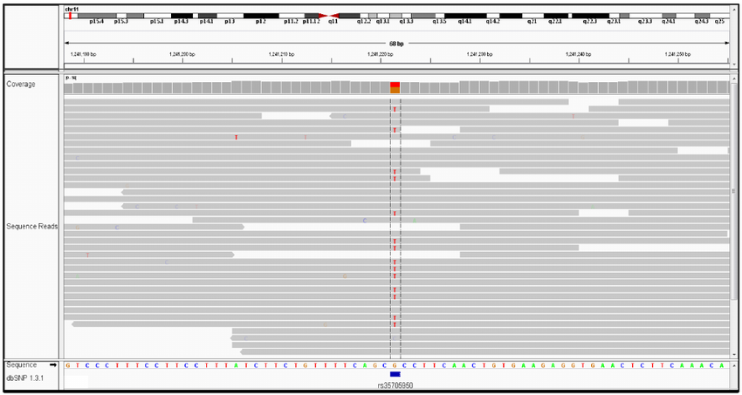
Integrative Genome Viewer (IGV)
El Integrative Genome Viewer (IGV) es una herramienta de visualización de alineamientos.
Representa los reads alineados en una región.
También, destaca variantes.
Así proporciona el contexto para las variantes.
En esta línea tenemos la proporción de cada base y la cobertura comparado a posiciones adyacentes
En gris: los reads
Cada variante con su propia color.
Bases idénticas a la referencia no aparecen por defecto

Slide 16
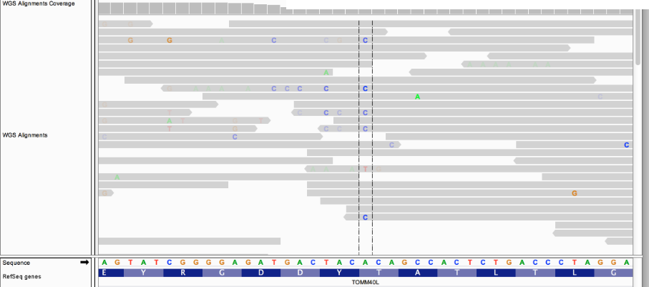
Contexto es Importante! (Ejemplo 1 con Artefactos Repetitivos)
Imaginemos que en nuestra lista final de variantes detectado por llamado de variantes, una variante cumple con todos lo requisitos. Sin embargo…
Alto índice de certeza basado en el locus correspondiente
En los reads que contienen nuestra variante siempre aparecen artefactos!
Alineamiento problemático!
Eso puede pasar en regiones que tienen mucho repetición y/o que es alto en GC (eng. GC-rich).

Slide 17
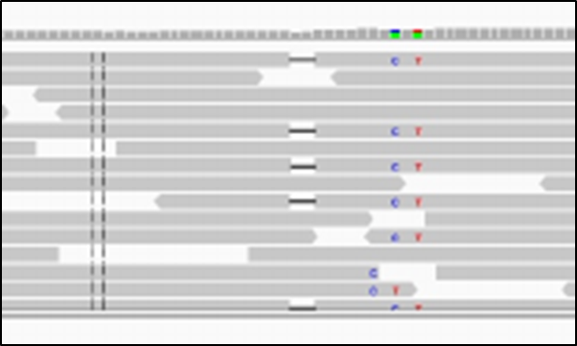
Contexto es Importante! (Ejemplo 2 con Inserción-deleción)
Tenemos también el caso posible en que la presencia de una inserción o deleción falsa va a crear la ilusión sistemática de la existencia de variantes que realmente ya no están!
Otra vez, son problemas de regiones repetitivas.
También se puede que existe realmente indel, pero el alineamiento se equivocó en el tamaño, creando la ilusión de variantes en C y T
Pero quizás son productos de esta “deleción”, ella un producto de alineamiento incorrecto.
Parecen reales…

Slide 18
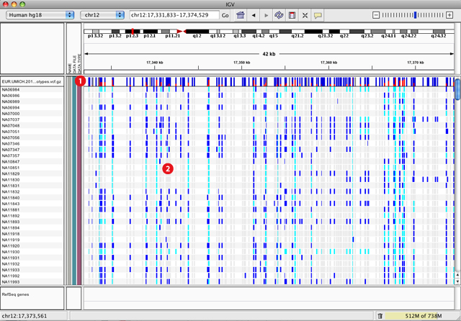
Otra Forma de Visualizar con IGV: Con el Variant Call Format (VCF)
En ciertos proyectos, el numero de muestras pueden ser tan grande que el VCF pierde su legibilidad.
IGV también acepta VCFs* lo que permite visualizar el ratio ref./variante y la distribución de genotipos a través genomas.
La disposición esta similar, pero al nivel de individuos y no de bases.
En gris: individuos con alelo que corresponde a la referencia.
En azul profundo: homocigoto para la variante.
En azul claro: heterocigoto para la variante.
*De hecho, IGV acepta docenas de formatos!

Slide 19
Visualización Para Validación
Ahora falta solo una visualización para la etapa final de validación (no vamos a preocuparnos de vis. en laboratorio. Otro tema para otra clase).
Alineamiento de secuencias
Secuencia de referencia
…TGAATAGGCGTACTTCATCCATGCGC…
GAATAGGCTACTTC
Control de calidad (QC)
AGGCCTACTACATC
ACTTCATCCATTCG
reads
CTTCATCAATGCGC
G
C
A
Datos al nivel de la variante
Datos al nivel del Gen
Datos al nivel de la Región
Anotación y Filtración
Secuencia de referencia
A
T
…TGAATAGGCGTACTTCATCCATGCGC…
Proceso de validación
(laboratorio)
A
G
G
AATAGGCGTACTTC
T
C
ATAGGCGTACTTCA
G
A
AGGCCTACTACATC
C
T
C
GCCTACTTCATCCA
CTACTTCAGCCATG
Llamado de variantes/Genotipificación

Slide 20
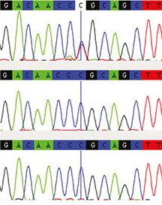
Validación con Sanger: Confirmar existencia/ausencia de variantes
Cada variante que nos interesa, debemos corroborar su existencia con secuenciación dirigida usando el método Sanger.
Resultaran los siguientes gráficos que permiten confirmar o negar la presencia de una variante en un grupo de individuos.
TC
Hija
Padre
Madre
TC

Slide 21
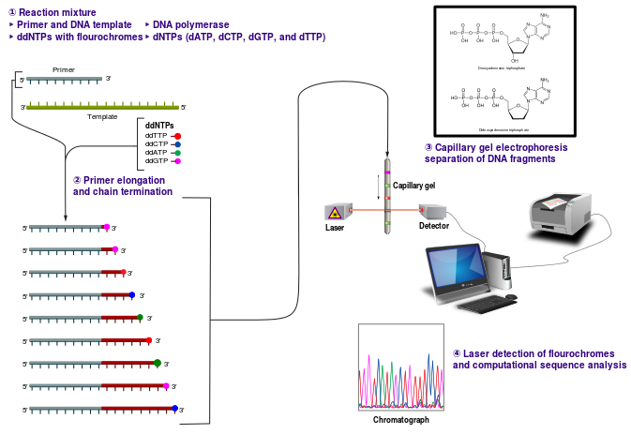
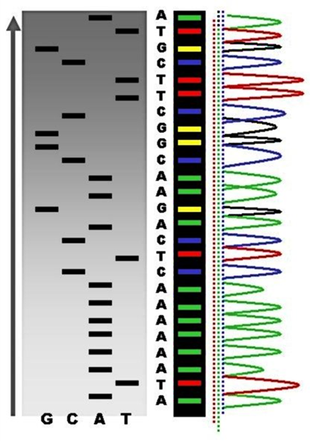
Recordatorio: Método Sanger

Slide 22
Ahora, pueden usar el resto de la clase para trabajar sobre el Proyecto II…

